Slide 1
Разработка контрольно-измерительных материалов для оценивания планируемых результатов в соответствии с ФГОС
Абрамкина Л.М., ГБОУ гимназия № 1522

Slide 2
СТАНДАРТ ВТОРОГО ПОКОЛЕНИЯ
ФГОС
ЛИЧНОСТЫЕ РЕЗУЛЬТАТЫ
Системно-деятельностный подход
главный результат образования - это не отдельные знания, умения и навыки, а способность и готовность человека к эффективной и продуктивной деятельности в различных социально-значимых ситуациях
Формирование УУД
Личностные УУД
Регулятивные УУД
Познавательные УУД
Коммуникативные УУД
МЕТАПРЕДМЕТНЫЕ РЕЗУЛЬТАТЫ
ПРЕДМЕТНЫЕ РЕЗУЛЬТАТЫ

Slide 3
ОЦЕНКА ПЛАНИРУЕМЫХ РЕЗУЛЬТАТОВ
Предметные результаты
Традиционные методы и средства оценивания
Инновационные методы и средства оценивания
Метаредметные результаты
Традиционные методы и средства оценивания
Инновационные методы и средства оценивания
Личностные результаты
Традиционные методы и средства оценивания
Инновационные методы и средства оценивания

Slide 4
ТРЕБОВАНИЯ ФГОС
ДОСТИЖЕНИЕ ЛИЧНОСТНЫХ РЕЗУЛЬТАТОВ НЕ ВЫНОСИТСЯ НА ИТОГОВУЮ ОЦЕНКУ ОБУЧАЮЩИХСЯ
ОЦЕНКА ЛИЧНОСТНЫХ РЕЗУЛЬТАТОВ ОСУЩЕСТВЛЯЕТСЯ В ХОДЕ ВНЕШНИХ НЕПЕРСОНИФИЦИРОВАННЫХ МОНИТОРИНГОВЫХ ИССЛЕДОВАНИЙ

Slide 5
ОЦЕНКА В СООТВЕТСТВИИ С НОВЫМ ФГОС
ОЦЕНКА
это не только средство учёта количества и качества усвоения знаний, умений, навыков, но и показатель изменений в личностном развитии ребёнка
ОСНОВНОЙ ОБЪЕКТ ОЦЕНКИ
сформированность универсальных учебных действий

Slide 6
ФОРМЫ, МЕТОДЫ И СРЕДСТВА ОЦЕНКИ РЕЗУЛЬТАТОВ ФГОС
Инновационные оценочные средства
КОНТЕКСТНЫЕ ЗАДАЧИ
СИТУАЦИОННЫЕ ЗАДАНИЯ
КОМПЕТЕНТНОСТНО-ОРИЕНТИРОВАННЫЕ ТЕСТЫ
КЕЙСЫ
ЭФФЕКТИВНЫЕ МЕТОДЫ И ФОРМЫ
ПРОЕКТНЫЕ РАБОТЫ
МЕЖДИСЦИПЛИНАРНЫЕ ЭКЗАМЕНЫ
ПОРТФОЛИО

Slide 7
ОЦЕНКА ПРЕДМЕНТНЫХ РЕЗУЛЬТАТОВ
ОБЪЕКТ ОЦЕНКИ
сформированность универсальных учебных действий в соответствии с предметным содержанием
ПРЕДМЕТ ОЦЕНКИ
способность к решению учебно-познавательных и учебно-практических задач с использованием средств, релевантных содержанию учебных предметов
ПРОЦЕДУРЫ ОЦЕНКИ
а) внутренняя накопленная оценка
б) итоговая оценка
в) процедуры внешней оценки

Slide 8
ОЦЕНКА МЕТАПРЕДМЕНТНЫХ РЕЗУЛЬТАТОВ
ОБЪЕКТ ОЦЕНКИ
СФОРМИРОВАННОСТЬ УНИВЕРСАЛЬНЫХ УЧЕБНЫХ ДЕЙСТВИЙ:
ПРЕДМЕТ ОЦЕНКИ
способность и готовность к освоению систематических знаний, их самостоятельному пополнению, переносу и интеграции;
ПРОЦЕДУРЫ ОЦЕНКИ
а) внутренняя накопленная оценка
б) итоговая оценка: основная процедура – ЗАЩИТА ИНДИВИДУАЛЬНОГО ПРОЕКТА
в) процедуры внешней оценки (МЦКО)
Регулятивных
Коммуникативных
Познавательных
способность к сотрудничеству и коммуникации;
способность к решению личностно и социально значимых проблем и воплощению найденных решений в практику;
способность и готовность к использованию ИКТ в целях обучения и развития;
способность к самоорганизации, саморегуляции и рефлексии.

Slide 9
МОДЕЛЬ ИЗМЕРЕНИЯ УРОВНЯ ОБРАЗОВАТЕЛЬНЫХ ДОСТИЖЕНИЙ ОБУЧАЮЩИХСЯ
ИНСТРУМЕНТАРИЙ ИЗМЕРЕНИЯ И ОЦЕНИВАНИЯ
НАКОПИТЕЛЬНАЯ СИСТЕМА УЧЕТА РЕЗУЛЬТАТОВ
ВЫЧИСЛЕНИЕ РЕЙТИНГА
ИНТЕРПРЕТАЦИЯ РЕЙТИНГОВОГО БАЛЛА
УРОВЕНЬ ОБРАЗОВАТЕЛЬНЫХ ДОСТИЖЕНИЙ

Slide 10
ПРИМЕРЫ ЗАДАНИЙ
Примеры заданий можно посмотреть в статье Мещерякова Л.М., Абрамкина Л.М., Иванцова Я.И. Контрольные работы по химии в условиях реализации идей новых стандартов образования. – Актуальные проблемы химического образования: V Всероссийская научно-методическая конференция с международным участием; Москва, 11-12 апреля 2014 года. Сборник материалов. – М.: ИМИР, 2014. – 240 с. – с. 138-140.

Slide 11
БЛОКИ МЕТАПРЕДМЕТНЫХ УМЕНИЙ
Умение работать с разными видами информации
использовать в учебных целях нетекстовую информацию
использовать в учебных целях информацию из текстов
Умения совершать универсальные логические действия
Выявлять существенные признаки понятий
Осуществлять логические операции
создавать, применять и преобразовывать знаки и символы, модели и схемы для решения учебных и познавательных задач

Slide 12
КАРТА ДИАГНОСТИКИ РАЗВИТИЯ МЕТАПРЕДМЕТНЫХ УМЕНИЙ УЧАЩИХСЯ
Ф.и. учащегося | Умение работать с разными видами информации |  |  |  | Умение совершать универсальные логические действия
 | 1 | 2 | 3 | 4 | 1 | 2 | 3 | 4
Иванов
Петрова
Сидоров
…

Slide 13
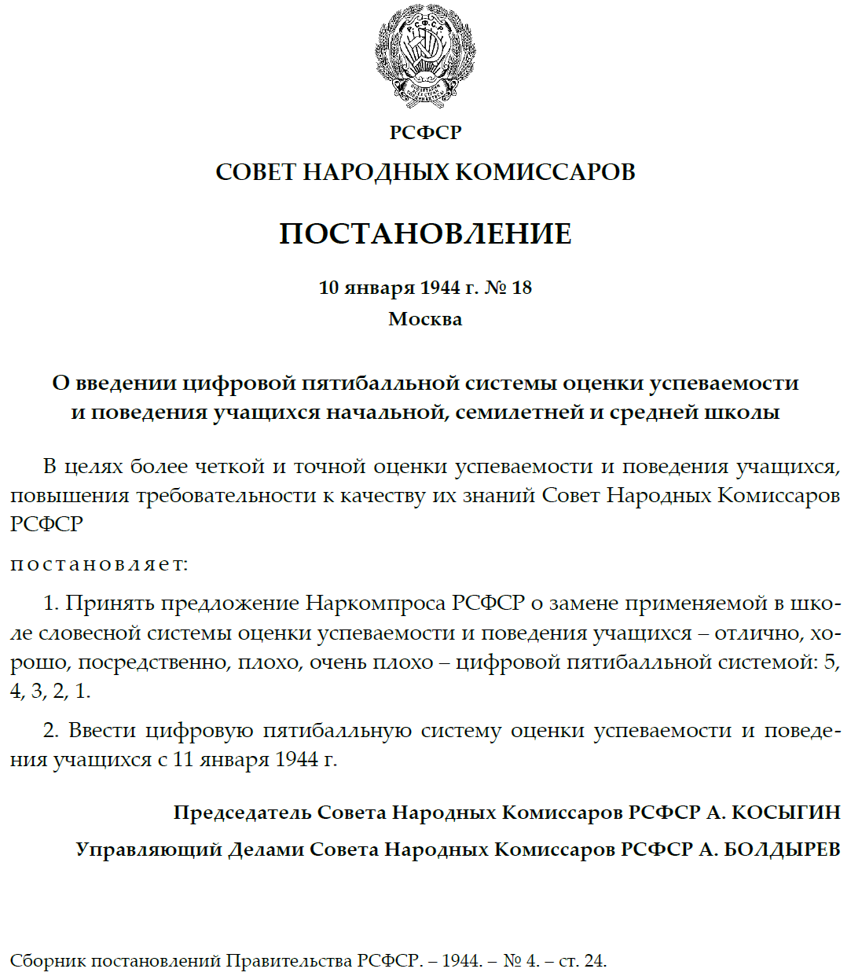

Slide 14
ИЗ ПРИМЕРНОЙ ООП ОУ
Низкий уровень достижений, оценка «плохо» (отметка «1»)
Пониженный уровень достижений, оценка «неудовлетворительно» (отметка «2»)
БАЗОВЫЙ УРОВЕНЬ достижений, оценка «удовлетворительно» (или отметка «3», отметка «зачтено»)
Повышенный уровень достижений, оценка «хорошо» (отметка «4»)
Высокий уровень достижений,
оценка «отлично» (отметка «5»)

Slide 15
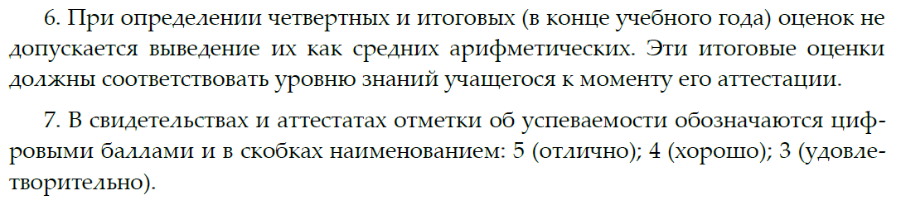
ИЗ ПОСТАНОВЛЕНИЯ
СНК ОТ 10.01.1944 №18

Slide 16
ГОСУДАРСТВЕННАЯ ИТОГОВАЯ АТТЕСТАЦИЯ
Приказ Минобрнауки № 1394 от 25.12.13 «Об утверждении порядка проведения ГИА по образовательным программам основного общего образования»
Приказ Минобрнауки № 1400 от 26.12.13 «Об утверждении порядка проведения ГИА по образовательным программам среднего общего образования»
52. При проведении ГИА в форме ЕГЭ используется стобалльная система оценки, в форме ГВЭ – пятибалльная система оценки
52. Полученные результаты в первичных баллах РЦОИ переводит в пятибалльную систему оценивания

Slide 17
Предмет итоговой оценки – достижение предметных и метапредметных результатов
Учет сформированности умений выполнения проектной деятельности и способность к решению учебно-практических и учебно-познавательных задач
ИТОГОВАЯ ОЦЕНКА
результаты промежуточной аттестации
результаты государственной (итоговой) аттестации выпускников

Slide 18
ЛИТЕРАТУРА
Примерная основная программа образовательного учреждения. Основная школа / [сост. Е.С. Савинов]. – М.: Просвещение, 2011. – 342 с. – (Стандарты второго поколения).
Федеральный государственный образовательный стандарт основного общего образования / М-во образования и науки РФ. – М.: Просвещение, 2011. – 48 с. – (Стандарты второго поколения).
Формирование универсальных учебных действий в основной школе: от действия к мысли. Система заданий: пособие для учителя / [А.Г. Асмолов, Г.В. Бурменская, И.А. Володарская и др.]; под ред. А.Г. Асмолова. – 2-е изд. – М.: Просвещение, 2011. – 159 с.
Фундаментальное ядро содержания общего образования – М.: Просвещение, 2011. – 60 с. – (Стандарты второго поколения).

